Slide 1
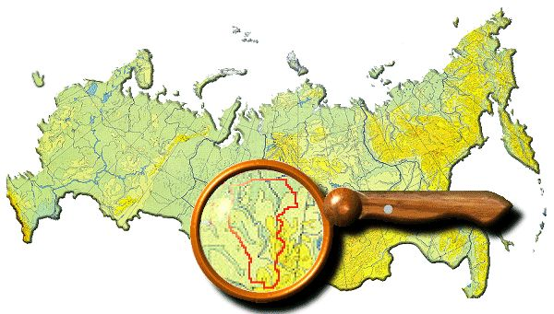
«Краеведческая работа во внеурочное время » Черкашина И.В., МКОУ «Детский дом-школа № 95»,г. Новокузнецк

Slide 2
Из опыта организации летнего краеведческого лагеря

Slide 3
Цель организации лагеря:
Создание условий для полноценного летнего отдыха детей, экологического воспитания и формирования у подрастающего поколения исследовательских умений и навыков, краеведческих знаний в непосредственном общении с природой.

Slide 4
Задачи:
Создание условий для развития навыков исследовательской деятельности;
Создание условий для формирования первичных эколого-туристических навыков, умений принимать грамотные решения в области природопользования;
Создание условий для воспитания уважения к истории и культуре своего края;
Создание условий для вовлечения каждого участника смены в процесс организации коллективно – творческой и исследовательской деятельности;
Создание условий для формирования у детей модели здорового образа жизни;
Создание условий для активного отдыха обучающихся.

Slide 5
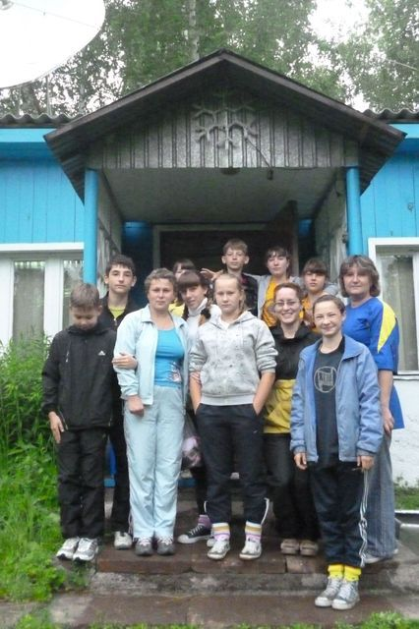
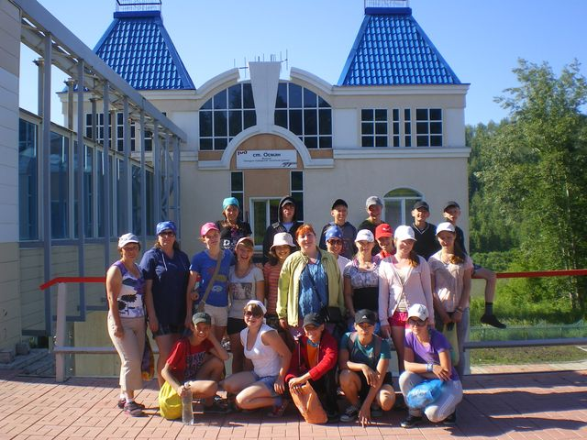
Кадровое обеспечение: учителя географии, биологии и истории. Участники: учащиеся школы 6-11 класс. Форма проведения: лагерь с круглосуточным пребыванием. Количество учащихся: 15-20 человек.

Slide 6
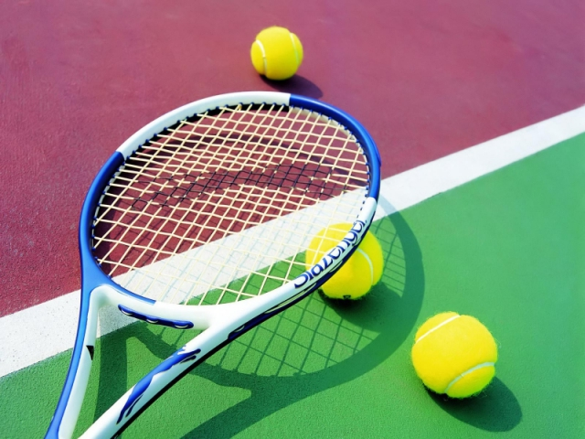
Направления работы лагеря:
Краеведческое (теория и практика);
Воспитательное;
Спортивно-оздоровительное.

Slide 7
I Краеведческое направление
Теоретическая часть

Slide 8
Инструктажи
Правила поведения в природе;
Теоретические основы туризма;
Техника безопасности во время похода, оказание первой помощи в полевых условиях;
Правила поведения на воде в летний период;
«Осторожно змеи!»;
Правила поведения при ж/д перевозках.

Slide 9
Лекции:
Редкие растения и животные родного края.
Красная Книга Кузбасса.
Погода и её предсказания.
Топонимика Горной Шории.
Минералы и горные породы Кузбасса.
Зеленая аптека Кузбасса.
Ядовитые растения нашего края.
ООПТ Кемеровской области.
История освоения Сибири.
Коренное население области.
Легенды коренных народов края.

Slide 10
Лекция в учебном классе

Slide 11
Лекция по геологии на открытом воздухе

Slide 12
Практическая часть
Наблюдения за погодой;
Ведение дневника , составление отчетов ;
Проверку правильности народных примет при описании погоды;
Практикум «Заготовка лекарственных растений»;
Гербаризацию растений;
Защиту рефератов.

Slide 13
Экскурсии
Экскурсия «Флора и фауна населённого пункта»;
Экскурсия «Достопримечательности пгт. Мундыбаш и его окрестностей»;
Экскурсия «Катунские утесы – геологический памятник юга Кузбасса».

Slide 14
Экскурсия на берег реки Кондома.

Slide 15
Интересные находки.

Slide 16
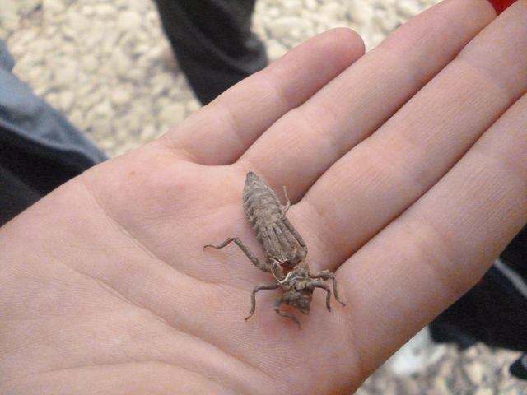
Интересные находки.

Slide 17
Защита рефератов.

Slide 18
Конкурс знатоков

Slide 19
Конкурс знатоков

Slide 20
Экскурсия «Достопримечательности п.г.т. Мундыбаш и его окрестностей».

Slide 21
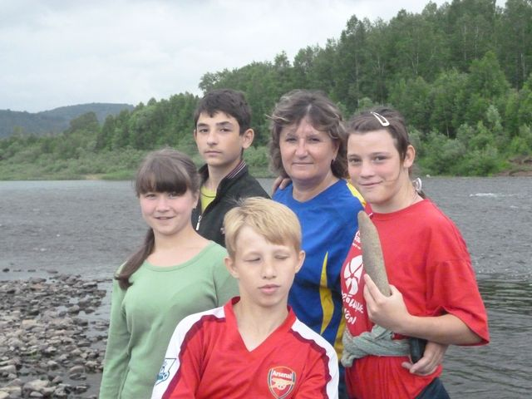
Экскурсия «Достопримечательности п.г.т. Мундыбаш и его окрестностей».

Slide 22
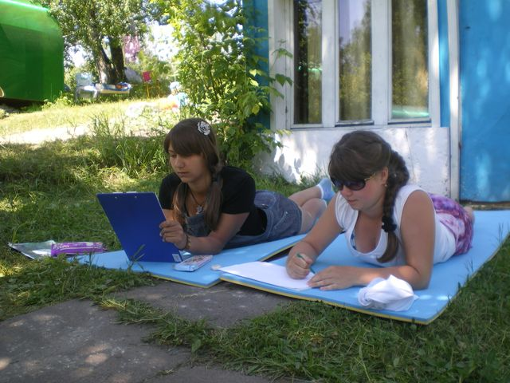
II Воспитательное направление
Выпуск информацион-ных листков

Slide 23
Конкурс загадок о природе.

Slide 24
Встреча с лесным обитателем. Вечер экологической сказки.

Slide 25
Самостоятельное приготовление пищи.

Slide 26
III Спортивно-оздоровительное направление
Здоровье в порядке- спасибо зарядке!!!

Slide 27
Все игры- в гости к нам!!!

Slide 28
Результаты
Обучающиеся, принявшие участие в работе краеведческого лагеря, приобрели:
первичные практические навыки исследования (ведение дневника, описание объекта исследования, сбор, описание и гербаризация растений, зарисовки и фотографирование);
научились выполнять простейшие исследования в полевых условиях: фенологические наблюдения, изучение видового состава растений данной местности и др;

Slide 29
Результаты
Были выполнены исследовательские работы:
«Загадки названий Горной Шории»;
«Лекарственные растения окрестностей поселка Осман»;
«Народные приметы в предсказании погоды»;
Собран гербарий лекарственных растений.
Кроме всего прочего, ребята приобрели практические природоохранные умения и навыки правильного поведения в природе.

